Slide 1
Observation of Gravitational Waves from Binary Black Hole Merger
K. Kazakova
National Research Nuclear University MEPhI, Moscow, Russia
Joint Institute for Nuclear Research, Dubna, Russia
Physical Seminar on Particle Physics
30 October 2023
K. Kazakova (NRNU MEPhI, JINR)
Physics Seminar
30/10/2023
1/16

Slide 2
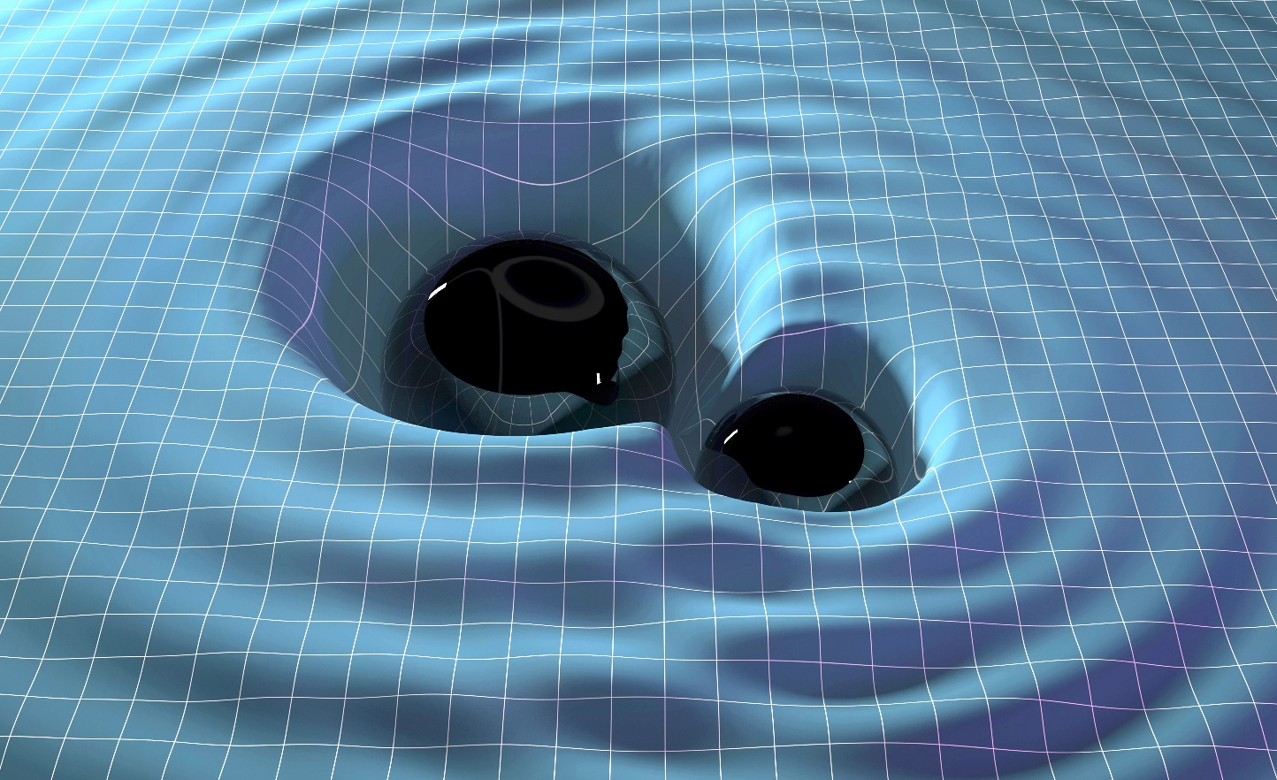
What are the Gravitational waves?
Einstein’s General theory of relativity : Gravity is a manifestation of curvature of 4-dimensional (3 space + 1 time) space-time produced by matter. This curvature is caused by the presence of mass.
In 1916, the year after the final formulation of the field equations of general relativity, Albert Einstein predicted the existence of gravitational waves.
non-linear field equation
In Lorentz gauge, the linearized Einstein equation:
He found that the linearized weak-field equations had wave solutions!
https://inspirehep.net/literature/1421858
K. Kazakova (NRNU MEPhI, JINR)
Physics Seminar
30/10/2023
2/16

Slide 3
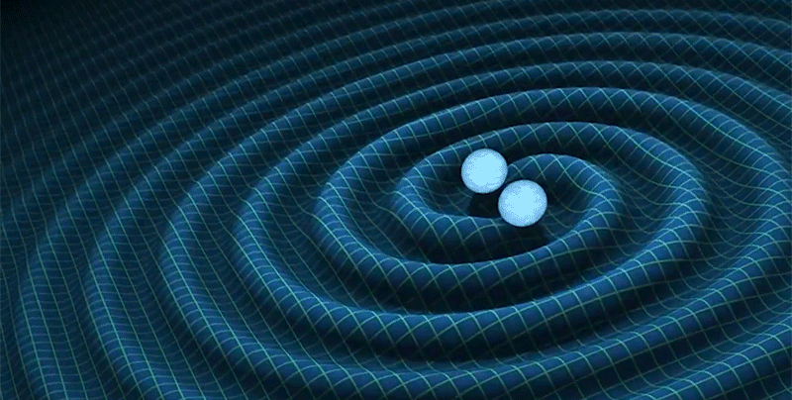
What are the Gravitational waves?
When the curvature varies rapidly due to motion of the object(s), curvature ripples are produced. These ripples of the space-time are Gravitational waves.
Gravitational waves (GWs) propagate at the speed of light.
https://www.ligo.org/science/GW-GW2.php
K. Kazakova (NRNU MEPhI, JINR)
Physics Seminar
30/10/2023
3/16

Slide 4
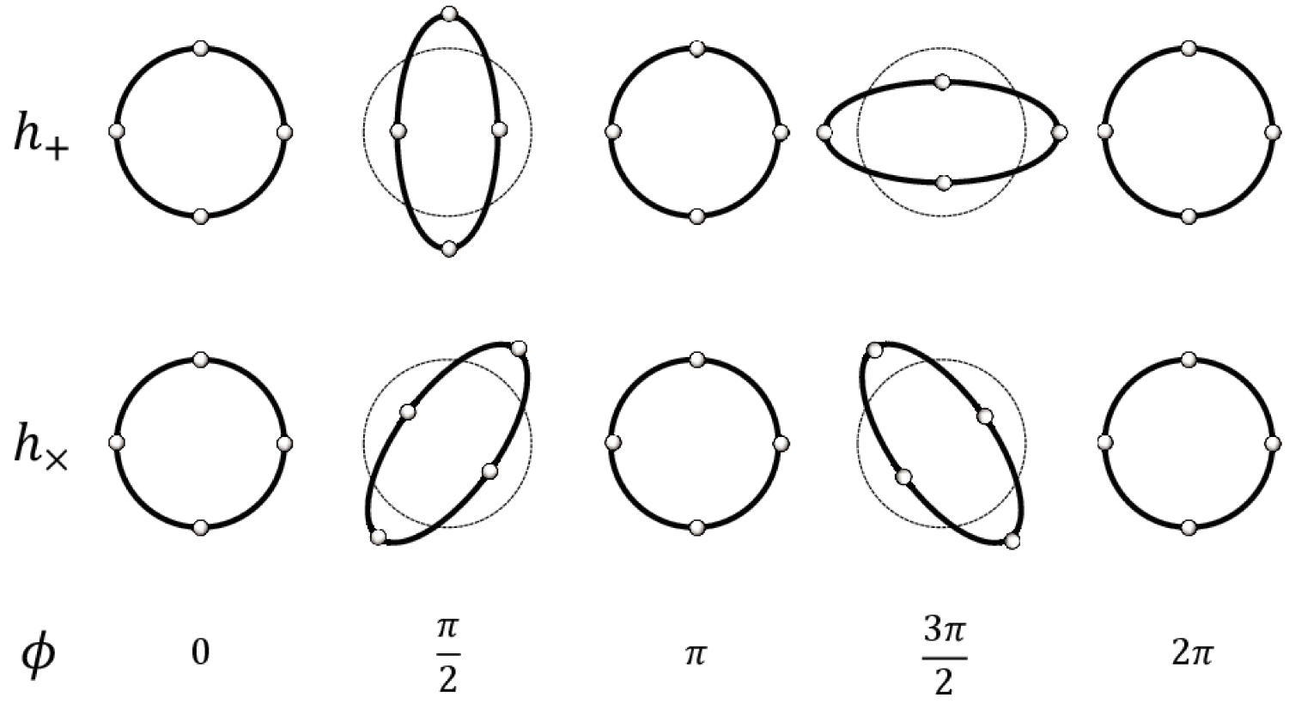
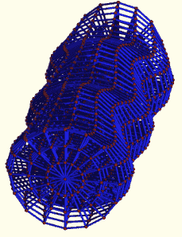
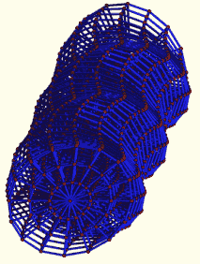
Gravitational waves polarization
GWs stretch and compress the space-time in two directions (polarizations): ‘+’ and ‘x’.
h₊ & h_{x} are time-varying and their amplitude depend on the source that is emitting GWs.
GWs have h ~ 10⁻²¹ !!
h₊
h_{x}
https://arxiv.org/pdf/2208.03372
K. Kazakova (NRNU MEPhI, JINR)
Physics Seminar
30/10/2023
4/16

Slide 5
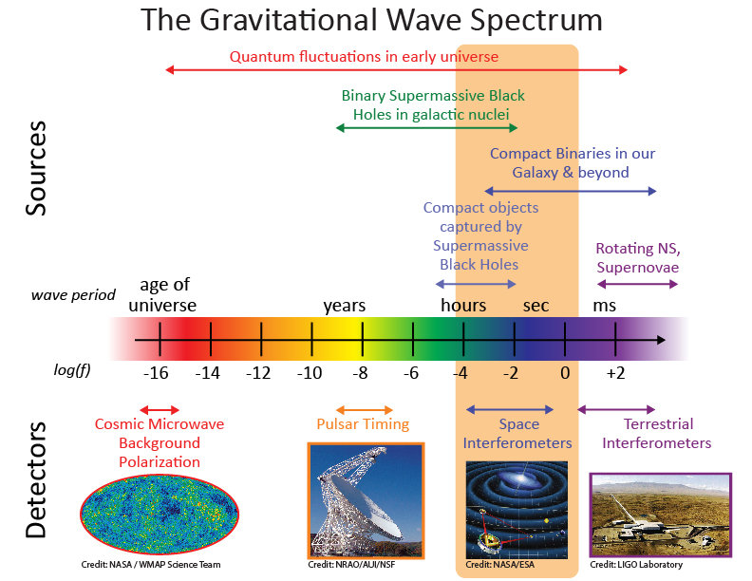
Sources of Gravitational waves
There are four main sources of gravitational waves caused by different kinds of motion and changing distributions of mass – continuous, inspiral, burst and stochastic.
Continuous: binary systems of stars or black holes orbiting each other, pulsars;
Inspiral: GWs are generated during the end-of-life stage of binary systems;
Burst: GWs come from short-duration unknown or unanticipated sources;
Stochastic: GWs from the early evolution of the universe.
https://www.ligo.org/science/GW-Sources.php
K. Kazakova (NRNU MEPhI, JINR)
Physics Seminar
30/10/2023
5/16

Slide 6
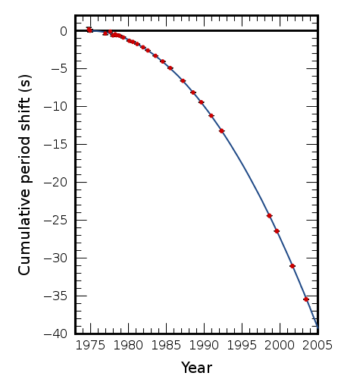
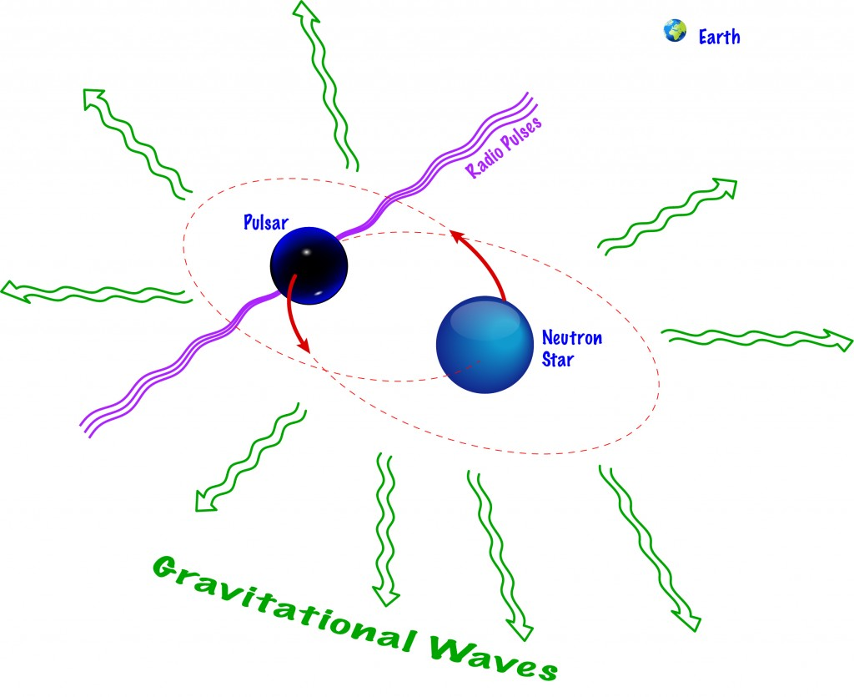
How do we know GWs exist?
Indirect detection. Hulse–Taylor pulsar (known as PSR B1913+16, PSR J1915+1606 or PSR 1913+16)
The discovery of the binary pulsar system and subsequent observations of its energy loss demonstrated the existence of GWs.
Steady decrease in orbital separation due to loss of energy through GWs.
Ratio of observed to predicted orbital decay rates:
(Used as a test of general relativity)
Red points – experiment, line – theory
K. Kazakova (NRNU MEPhI, JINR)
Physics Seminar
30/10/2023
6/16

Slide 7
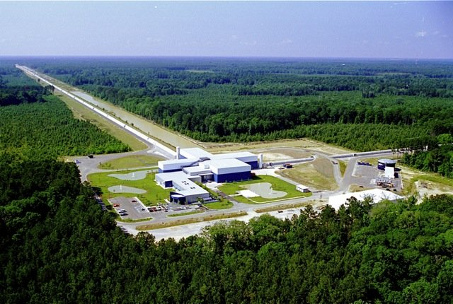
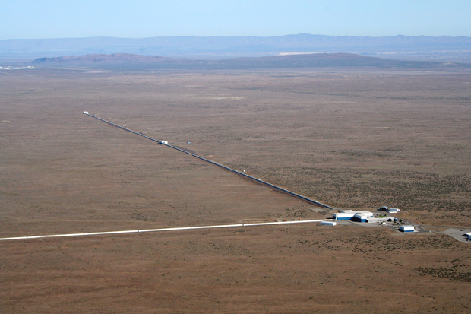
Direct detection of GWs
Ground based detectors: LIGO (USA), VIRGO (Italy), GEO (Germany), TAMA (Japan), AURIGA (Australia)
The Laser Interferometer Gravitational-Wave Observatory (LIGO)
Livingston, Louisiana
Hanford, Washington
K. Kazakova (NRNU MEPhI, JINR)
Physics Seminar
30/10/2023
7/16

Slide 8
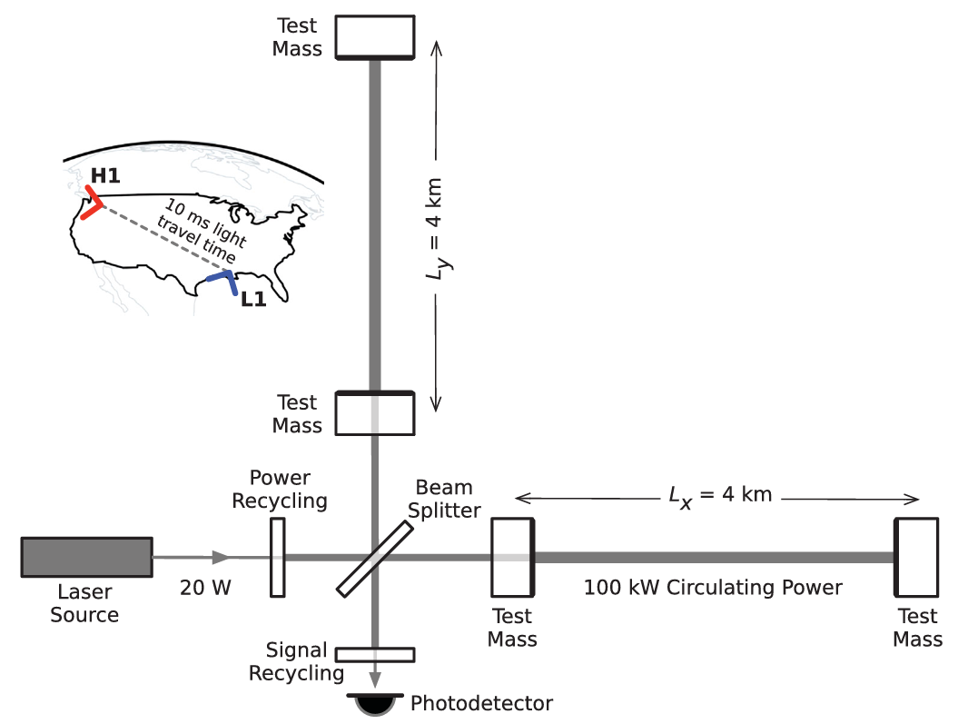
LIGO experiment
Each arm is formed by two mirrors, acting as test masses, separated by km
A passing gravitational wave effectively alters the arm lengths such that the measured difference is:
To achieve sufficient sensitivity to measure gravitational waves, the detectors include several enhancements to the basic Michelson interferometer…
K. Kazakova (NRNU MEPhI, JINR)
Physics Seminar
30/10/2023
8/16

Slide 9
LIGO experiment
To increase signal significance:
Each arm contains a resonant optical cavity, formed by its two test mass mirrors
multiplies the effect of a GWs
by 300 times
Power recycling mirror provides additional resonant buildup of the laser light
a 1064-nm wavelength Nd laser
20 W
700 W
100 kW
increased due to arm cavities
A transmissive signal-recycling mirror increases the GW signal to background ratio by removing noise from the laser beam.
K. Kazakova (NRNU MEPhI, JINR)
Physics Seminar
30/10/2023
9/16

Slide 10
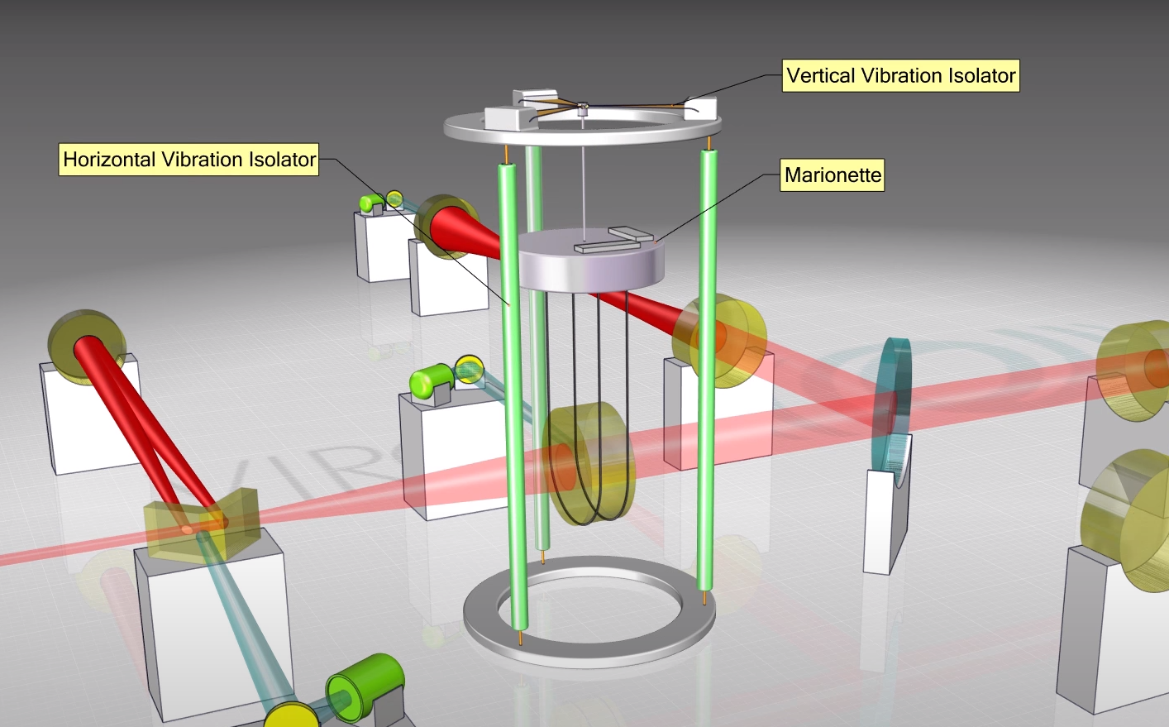
LIGO experiment
Isolation from seismic noise by quadrupole - pendulum system, supported by an active seismic isolation platform
provide more than 10 orders of magnitude of isolation
Thermal noise is minimized by using low-mechanical-loss materials in the test masses (40-kg fused silica).
The interferometry techniques are designed to maximize the conversion of strain to optical signal, thereby minimizing the impact of photon shot noise.
To minimize additional noise sources, all components other than a laser source are mounted on vibration isolation stages in ultrahigh vacuum.
K. Kazakova (NRNU MEPhI, JINR)
Physics Seminar
30/10/2023
10/16

Slide 11
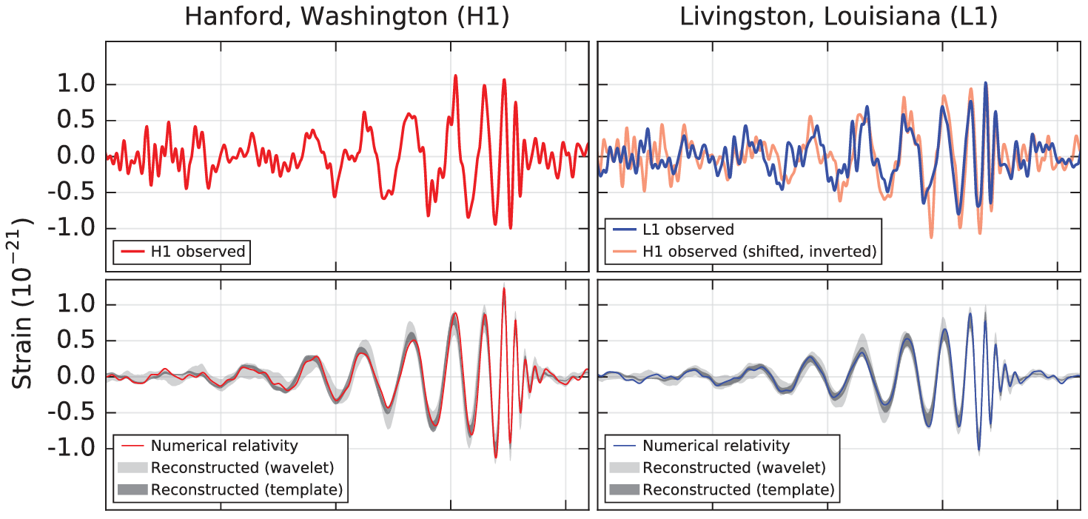
Observation
On September 14, 2015 at 09:50:45 UTC, the LIGO Hanford, WA, and Livingston, LA, observatories detected the coincident signal GW150914:
K. Kazakova (NRNU MEPhI, JINR)
Physics Seminar
30/10/2023
11/16

Slide 12
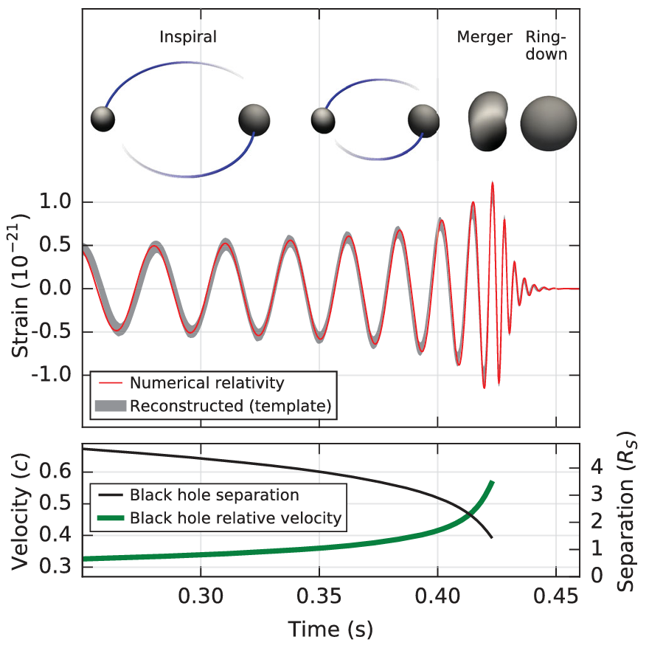
Observation
Only the LIGO detectors were observing at the time of GW150914.
The Virgo detector was being upgraded, and GEO600 was operating but not in observational mode.
Total mass is
A pair of neutron stars, while being compact, would not have the required mass.
A black hole neutron star binary system would have a very large total mass, and would thus merge at much lower frequency.
Binary Black Hole Merge
K. Kazakova (NRNU MEPhI, JINR)
Physics Seminar
30/10/2023
12/16

Slide 13
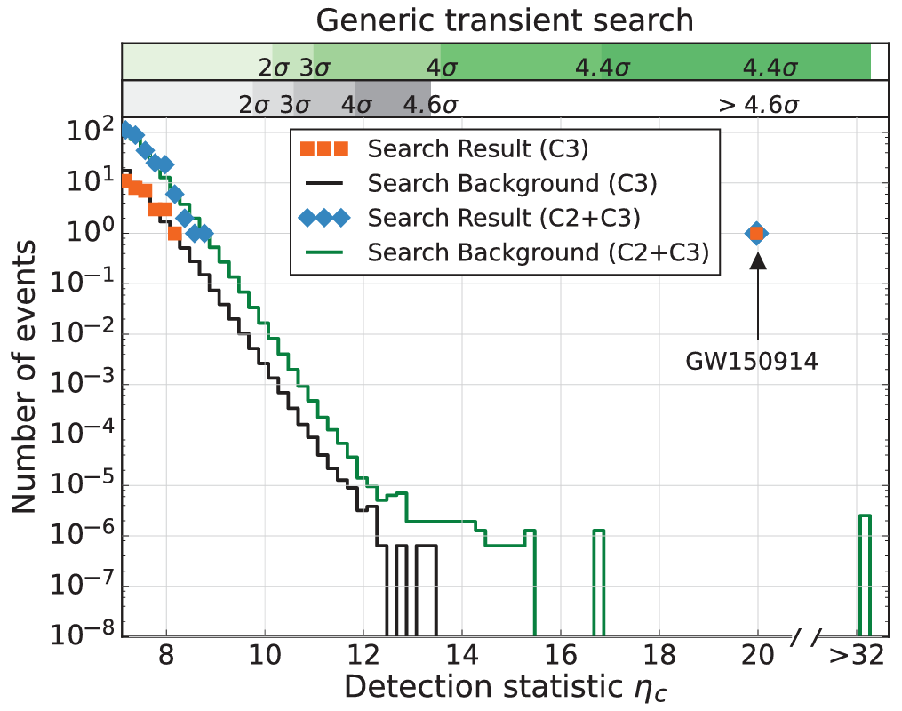
Generic Transient Search
Detection statistics (signal significance):
Ec is the correlated signal energy, En is the noise energy
En = data - Ec
Background estimation:
Event is matching detections by both sites
Bkg is fake matches of bkg detections
It is impossible to account for every source of bkg! And it is impossible to turn off the GWs!
Solution: time-shift technique
Signal classification:
C1 – events with morphology of known noise transience
C3 – events with frequency that increases with time
C2 - others
Shift time series by Δt > ΔS/c (propagation time)
K. Kazakova (NRNU MEPhI, JINR)
Physics Seminar
30/10/2023
13/16

Slide 14
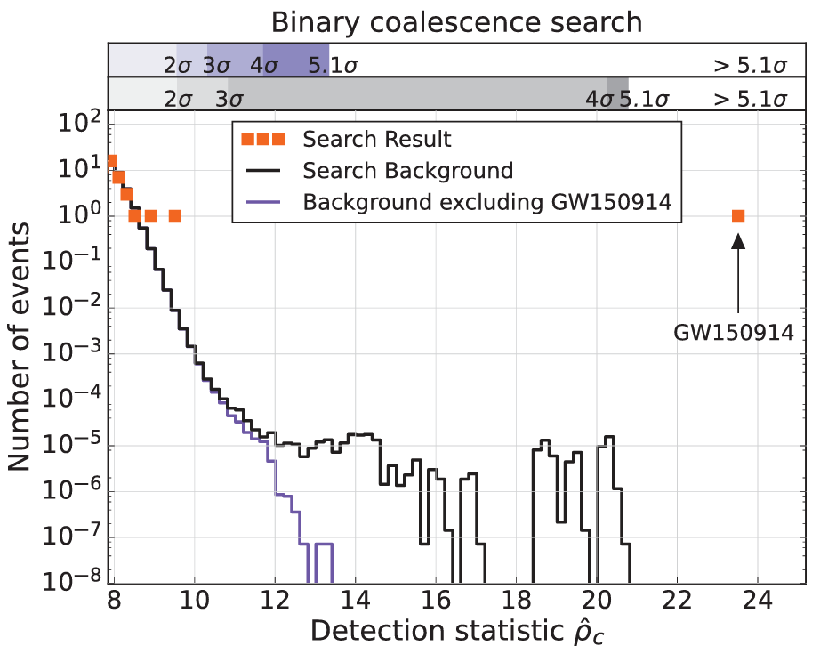
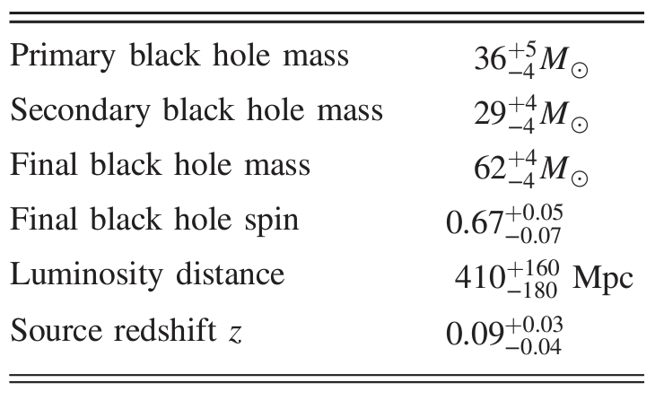
Binary Coalescence Search
This search targets GW emission from binary systems with individual masses from 1 to 99 M⊙, total mass less than 100 M⊙
The best combination of theoretical model parameters (0.1 signif. level)
Signal : background = 24 : 1
K. Kazakova (NRNU MEPhI, JINR)
Physics Seminar
30/10/2023
14/16

Slide 15
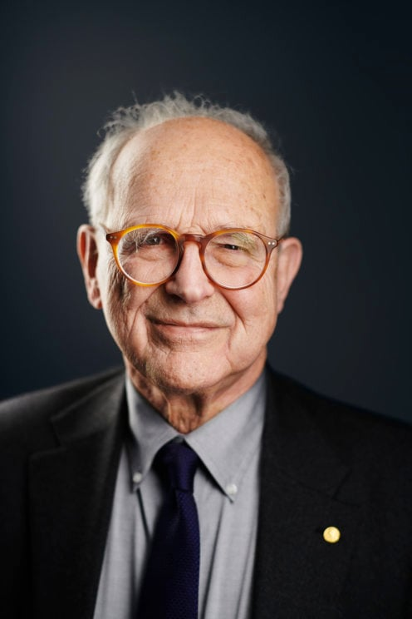
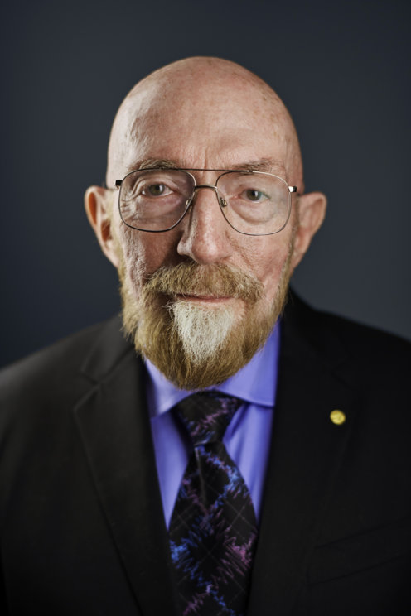
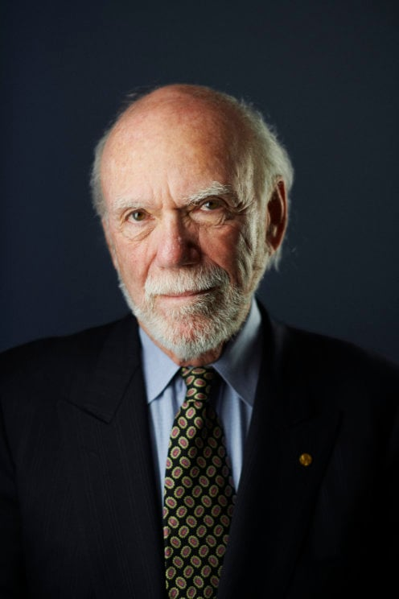
Nobel Prize 2017
Rainer Weiss
Kip Thorne
Barry Barish
K. Kazakova (NRNU MEPhI, JINR)
Physics Seminar
30/10/2023
15/16

Slide 16
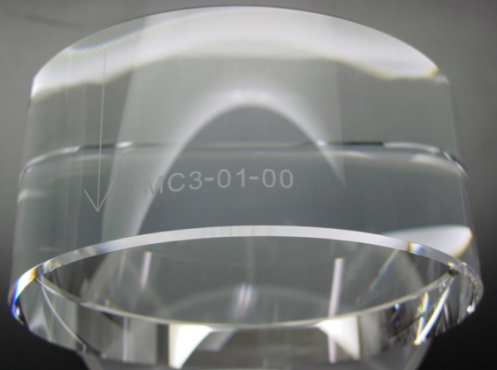
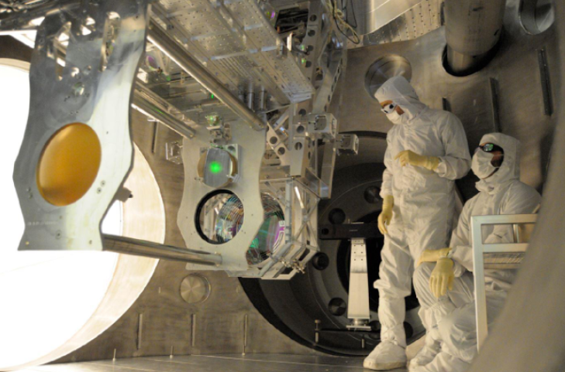
Summary
LIGO detectors have observed gravitational waves from the merger of two stellar-mass black holes.
The detected waveform matches the predictions of general relativity for the inspiral and merger of a pair of black holes and the ring down of the resulting single black hole.
These observations demonstrate the existence of binary stellar-mass black hole systems.
This is the first direct detection of gravitational waves and the first observation of a binary black hole merger.
Thanks for your attention!
Questions?
K. Kazakova (NRNU MEPhI, JINR)
Physics Seminar
30/10/2023
16/16

Slide 17
BACK-UP

Slide 18
Question 1
1) Как от изменения длин плеч интерферометра перейти к амплитуде гравитационных волн?
Амплитуду гравитационных волн можно получить на основе измерений фотодетектора, который регистрирует интерференцию. В отсутствии грав. волн интерференции не будет наблюдаться, однако при прохождении грав. волны = изменении плеч будет изменяться разность фаз. Чем больше разность фаз – тем больше амплитуда.
, где
K. Kazakova (NRNU MEPhI, JINR)
Physics Seminar
1/6

Slide 19
Question 2, 3
2) Почему уверены, что наблюдаются именно гравитационные волны, а не последствия землетрясения?
На установках используются сейсмодатчики, показания которых применяются для корректировки результатов измерений.
LIGO утверждает, что для объяснения обнаружения гравитационных волн потребовалось бы два идентичных, но независимых сейсмических события.
3) Можно ли будет смоделировать фон с помощью методики time-shift, если поток гравитационных волн будет постоянным, а не импульсным?
Нет, так как в случае непрерывного потока гравитационных волн отсутствует событие как таковое. Процедура time-shift использует факт наличия событий. Потому для обнаружения непрерывного потока необходима другая методика.
K. Kazakova (NRNU MEPhI, JINR)
Physics Seminar
2/6

Slide 20
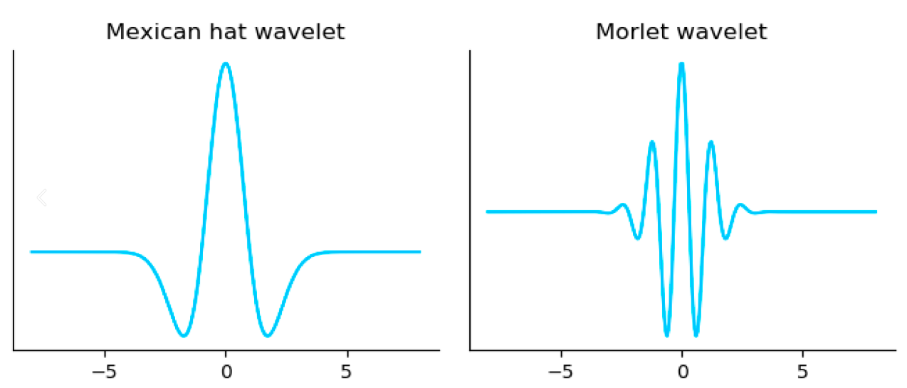
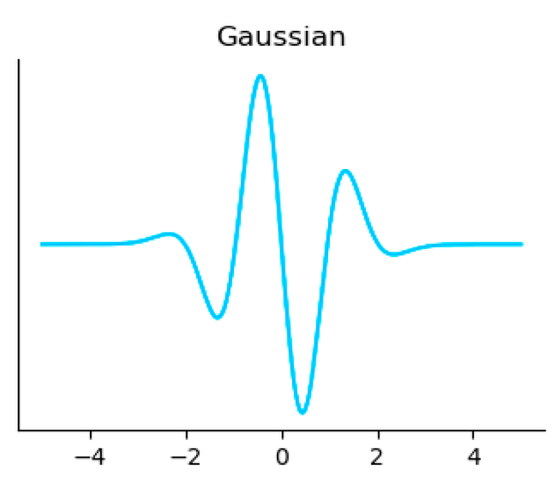
Question 4
4) Что означают reconstructed wavelet и reconstructed template на графиках?
Красная линия – моделирование с помощью численной теории относительности (numerical relativity) с полученными параметрами. Темно-серая – это доверительная область на уровне 0.1 для моделирования формы сигнала с использованием шаблона слияния ЧД. Светло-серая – это доверительная область на уровне 0.1 моделирования формы сигнала как линейной комбинации гауссовских вейвлетов (аналог преобразования Фурье).
K. Kazakova (NRNU MEPhI, JINR)
Physics Seminar
3/6

Slide 21
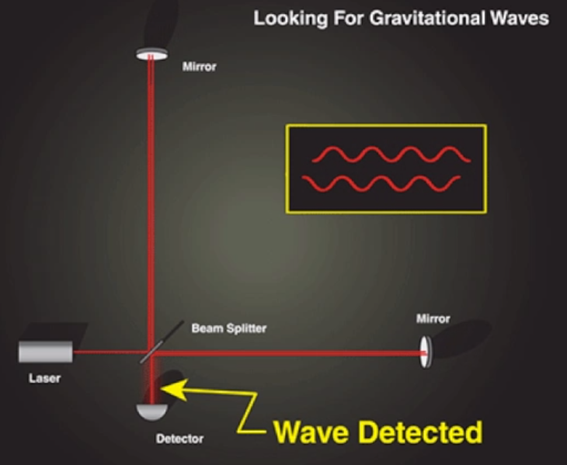
Question 5
5) Как LIGO может увидеть гравитационные волны, если в ОТО свет растягивается вместе с пространством?
Действительно, гравитационная волна растягивает длину волны света, но очень слабо. Однако, это не имеет значения, так как принцип детектирования не чувствителен к длине волны. В эксперименте измеряется не длина волны, а задержка по фазе. Иными словами, гравитационно-волновой детектор работает как часы, а не как линейка.
K. Kazakova (NRNU MEPhI, JINR)
Physics Seminar
4/6

Slide 22
Question 6
6) В чем отличие гистограмм background и background only?
Мы не можем смоделировать фоновые события, поэтому используется метод сдвига (time-shift). Временные ряды, которые фиксируются двумя установками, сдвигаются на Δt > ΔS/c (propagation time). Таким образом любые совпадения будут заведомо ложными, что позволяет смоделировать распределение значимости сигнала для заведомо фоновых событий.
Смоделировав фон, мы можем подтвердить сигнальное событие. Убрав сигналы детекторов, соответствующих этому событию из временных рядов и повторив процедуру time-shift, получим background excluding.
background распределение загрязнено сигнальными срабатываниями
pc – signal to noise ratio; signal signif.
K. Kazakova (NRNU MEPhI, JINR)
Physics Seminar
5/6

Slide 23
Question 7
7) Какие сейчас эксперименты действуют по грав. волнам и какие планы на будущее у эксперимента LIGO?
На июль 2021 года:
LIGO, 2 детектора (США)
VIRGO (Италия)
KAGRA: Kamioka Gravitational Wave-Detector (Япония)
GEO600 (Германия)
Планы LIGO:
Постройка нового интерферометра LIGO-India для увеличения точности локализации источника грав. волн;
Сейчас детектор LIGO модифицирован до Advanced LIGO (aLIGO), но в дальнейшем будет модифицирован до A+. Улучшение будет состоять в разработке и изготовлении новых сенсоров для улучшенной системы оптической подвески.
Также планируется построить два интерферометра нового поколения: Einstein Тelescope (Европа) с 10-ти километровыми плечами и Cosmic Explorer (США) с 40-ка километровыми плечами
K. Kazakova (NRNU MEPhI, JINR)
Physics Seminar
6/6

